Slide 1

КУРСОВАЯ РАБОТА НА ТЕМУ:
«Разработка системы генерации и управления трёхмерными телами для заполнения лунок на площадке»
Министерство науки и высшего образования Российской Федерации Федеральное государственное бюджетное образовательное учреждение высшего образования «Московский государственный технический университет имени Н.Э. Баумана (национальный исследовательский университет)» (МГТУ им. Н.Э. Баумана)
Студент: Смирнов И.В.
Руководитель: Куров А.В.
Москва, 2024 г.

Slide 2
Цель и задачи
Цель – разработать программного обеспечения (ПО) для моделирования прямоугольной площадки с лунками, соответствующими трёхмерным телам (сфера, куб, шестигранная призма, цилиндр) и возможностью генерации тел с их падением на площадку.
Задачи
описать список доступных к размещению на сцене объектов, формализовать эти объекты;
выбрать алгоритмы компьютерной графики для визуализации сцены и объектов на ней;
выбрать язык программирования и среду разработки;
разработать ПО и реализовать выбранные алгоритмы визуализации;
провести замеры временных характеристик разработанного ПО.

Slide 3
Описание объектов сцены
Площадка
Тела (сферы, кубы, шестигранные призмы, цилиндры)
Лунки
Источник света
Камера

Slide 4
Используемые алгоритмы и подходы
Поверхностная модель
Алгоритм, использующий Z-буфер
Закраска по методу Гуро
Модель освещения Ламберта

Slide 5
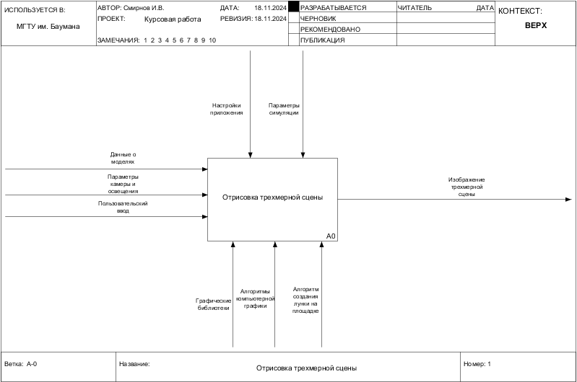
Алгоритм построения изображения

Slide 6
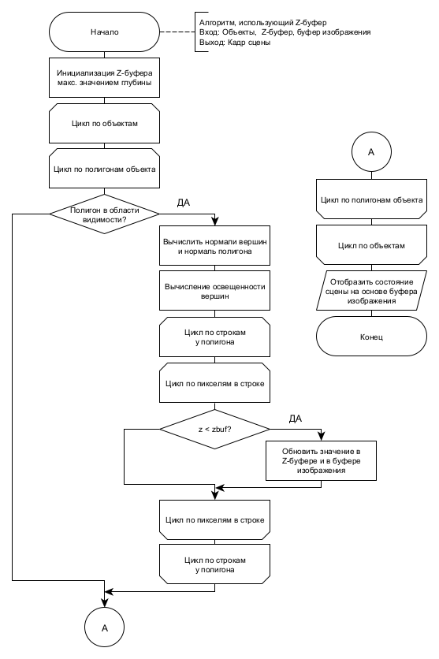
Схема алгоритма, использующего Z-буфер

Slide 7
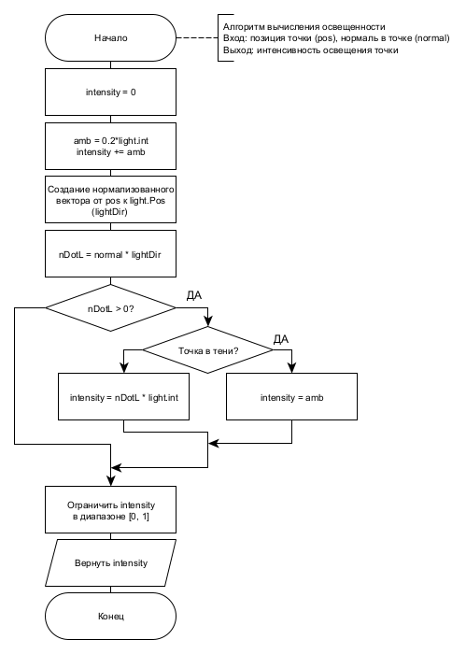
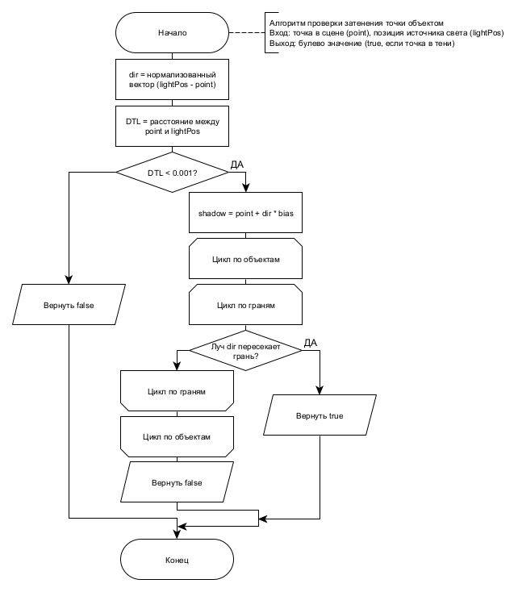
Схемы алгоритмов вычисления освещенности и проверки затенения точки объектом

Slide 8







Алгоритм моделирования лунок

Slide 9
Выбор языка программирования и среды разработки
Для разработки программного обеспечения был выбран язык C#.
Поддержка стандартных математических классов для работы с векторами и матрицами;
Поддержка LINQ-выражений для работы с классами, коллекциями.
В качестве среды разработки была выбрана Visual Studio 2022.
Поддержка платформы Windows Forms;
Поддержка отладчика и сборки.

Slide 10
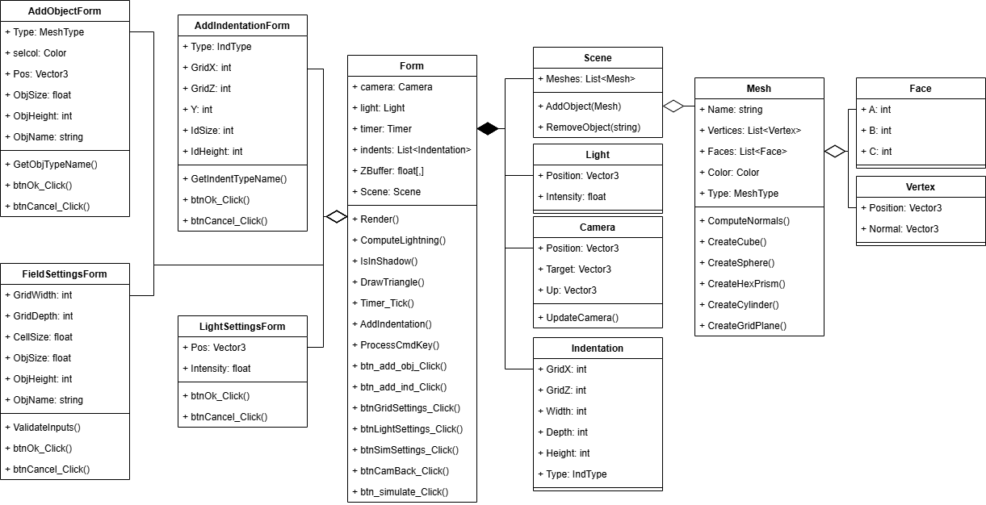
Схема классов программы

Slide 11
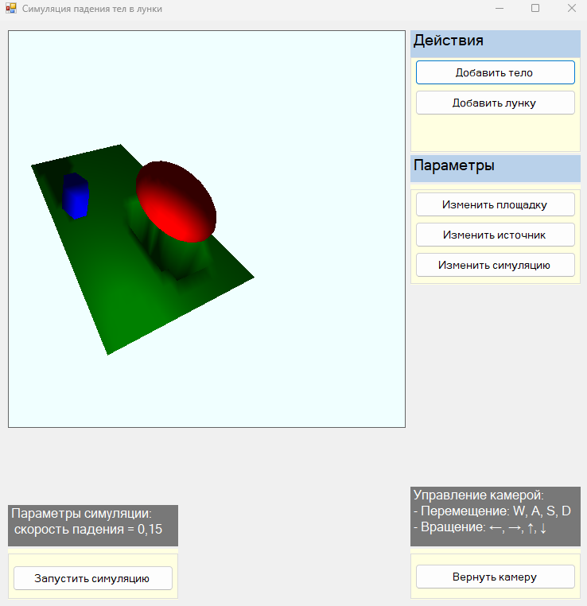
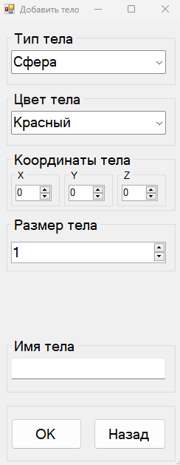
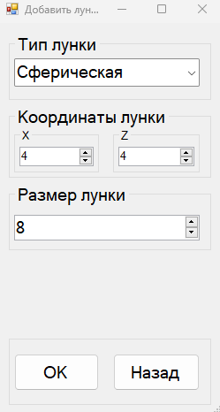
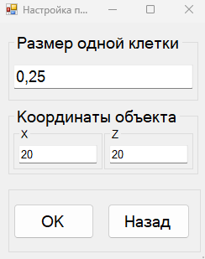
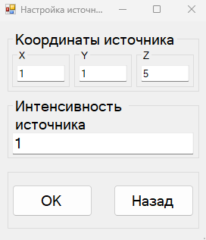
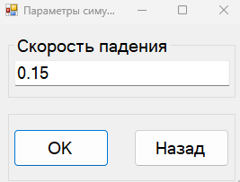
Интерфейс программы

Slide 12
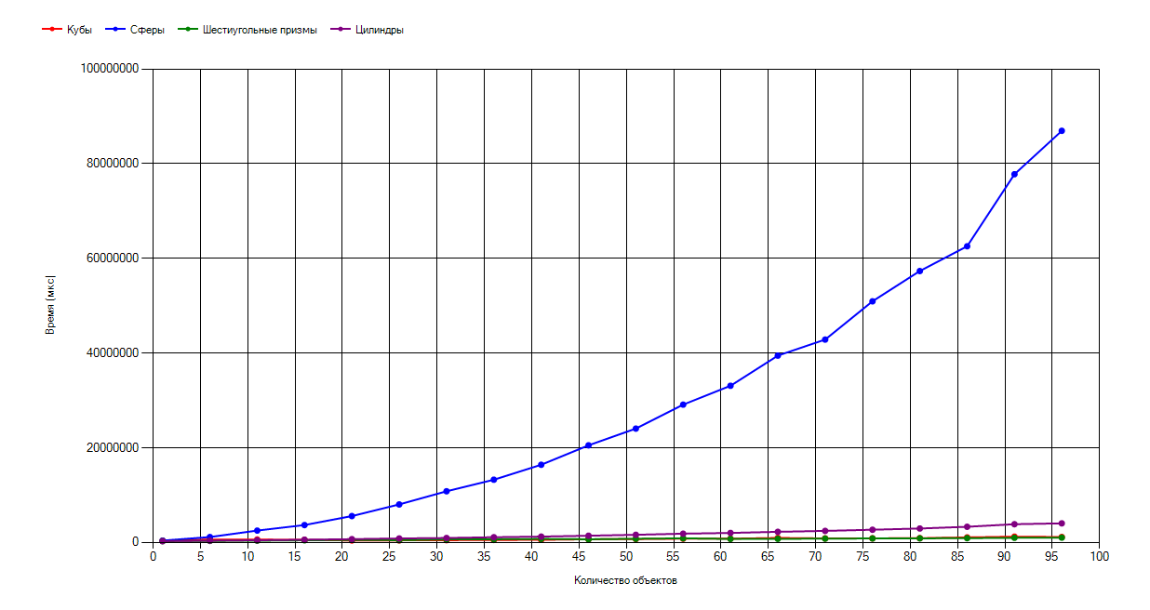
Зависимость времени отрисовки сцены от количества тел

Slide 13
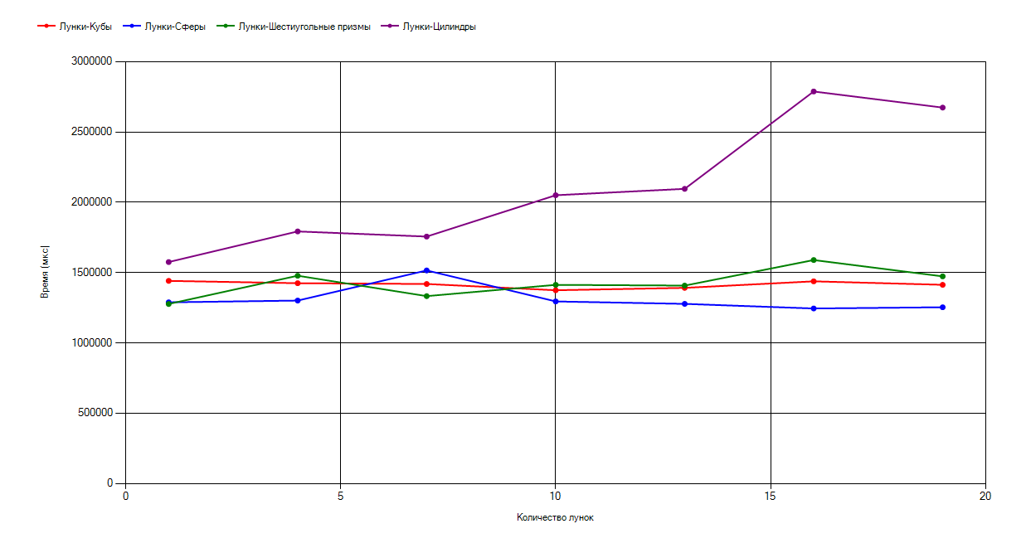
Зависимость времени отрисовки сцены от количества лунок

Slide 14
Заключение
В рамках курсовой работы разработано программное обеспечение для моделирования прямоугольной площадки с лунками, соответствующими трёхмерным телам и возможностью генерации тел с их падением на площадку.
Были решены следующие задачи
описать список доступных к размещению на сцене объектов, формализовать эти объекты;
выбрать алгоритмы компьютерной графики для визуализации сцены и объектов на ней;
выбрать язык программирования и среду разработки;
разработать ПО и реализовать выбранные алгоритмы визуализации;
провести замеры временных характеристик разработанного ПО.

